Slide 1
CSS Layout
重點其實不是CSS

Slide 2
Agenda
官網範例
無表格設計
下一步

Slide 3
範例 1.
官網範例

Slide 4



Slide 5
差異

Slide 6
檔案減小

Slide 7

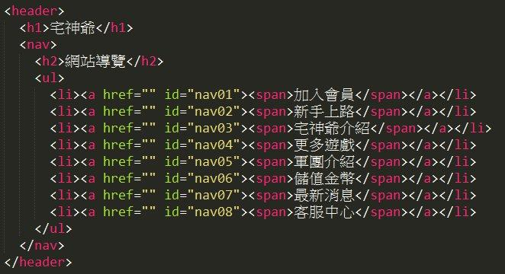

Slide 8
加快
網頁下載速度

Slide 9

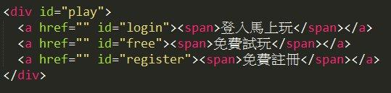

Slide 10
重新設計 會
更有效率

Slide 11
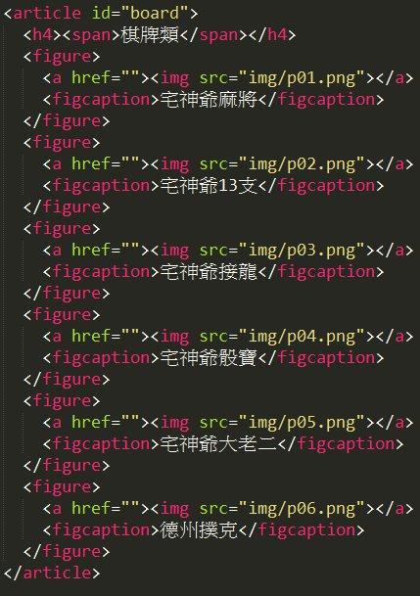


Slide 12
保持一致 的
視覺設計

Slide 13

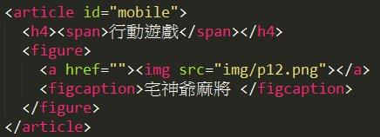

Slide 14
更好 的
搜尋引擎優化

Slide 15
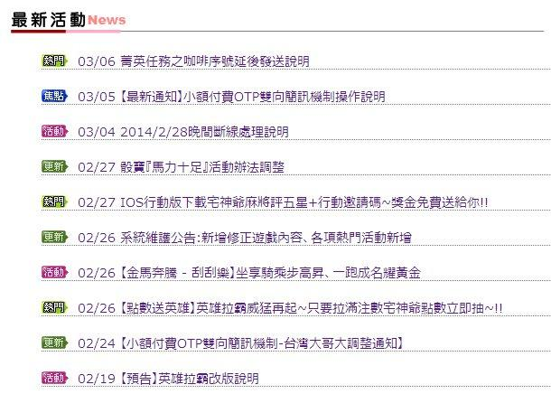
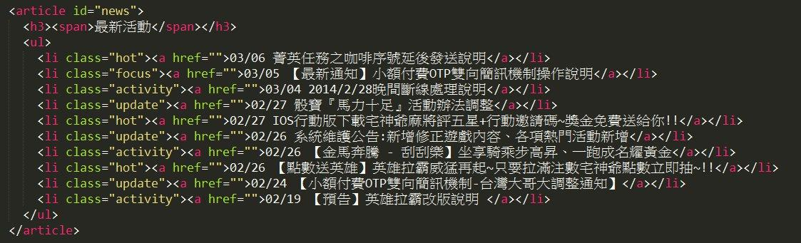

Slide 16
更好的親和力 (Accessibility)
Notes:
精確定義

Slide 17
更好的可用性
(Usability)
Notes:
精確定義

Slide 18
完整 的
網站更新控制

Slide 19
隨時 套用更複雜
或更簡易的設計

Slide 20
No Spacer GIF

Slide 21
更好 的 競爭力

Slide 22
x. 前提

Slide 23
暫時 放棄 Dreamweaver

Slide 24
先不要
有抗拒的心理

Slide 25
公司會有很多
阻力

Slide 26
你自己的 阻力
更大

Slide 27
堅決 不使用
表格設計

Slide 28
內容 優先

Slide 29
由 內容 造就設計

Slide 30
喜歡 乾淨
的網頁程式碼

Slide 31
知道 什麽是
乾淨 網頁程式碼

Slide 32
重點
其實是 HTML 本身

Slide 33
2. 無表格設計

Slide 34
1996 David Siegel
發明使用表格的
網頁設計方式

Slide 35
1997 他後悔了

Slide 36
WEB 毀了，
是我毀了它

Slide 37
表格是用來表示
【資料結構】

Slide 38
除此之外
禁用

Slide 39
無表格設計
有什麽好處

Slide 40
頁面載入得 更快

Slide 41
降低 流量費用

Slide 42
修改設計更有 效率

Slide 43
保持網站
視覺設計一致性

Slide 44
更好地
搜索引擎優化

Slide 45
更具 可用性 親和力

Slide 46
職場競爭力

Slide 47
新職業
【前端工程師】

Slide 48
那表格有什麽問題 ?

Slide 49
檔案無謂的 變大

Slide 50
無法分開
資料結構 和 視覺設計

Slide 51
讓工程師 害怕

Slide 52
限制設計師的 想像

Slide 53
參考官網的表格

Slide 54

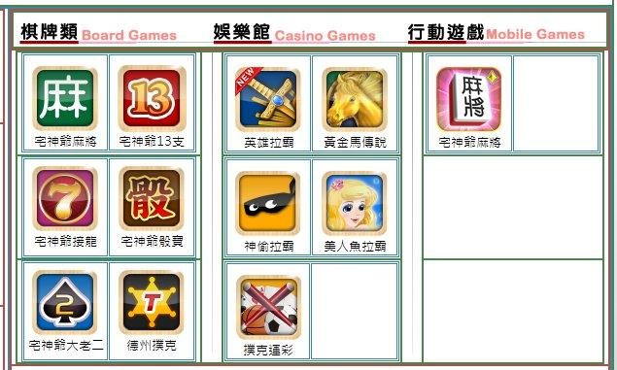

Slide 55
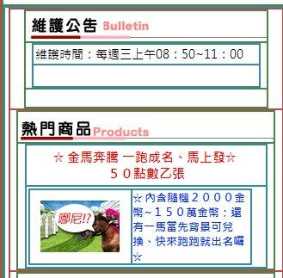
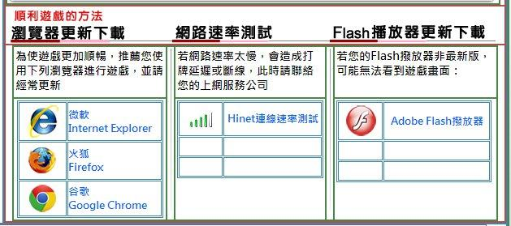

Slide 56
需要的時候
才使用表格

Slide 57
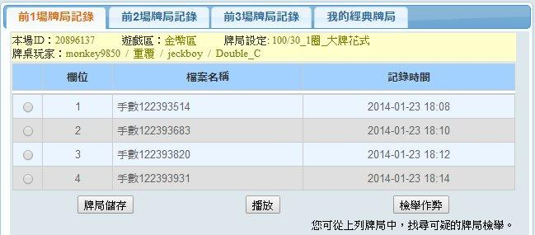

Slide 58
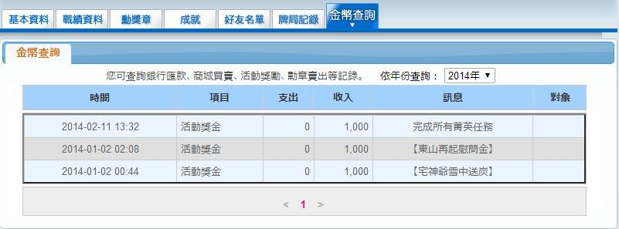

Slide 59
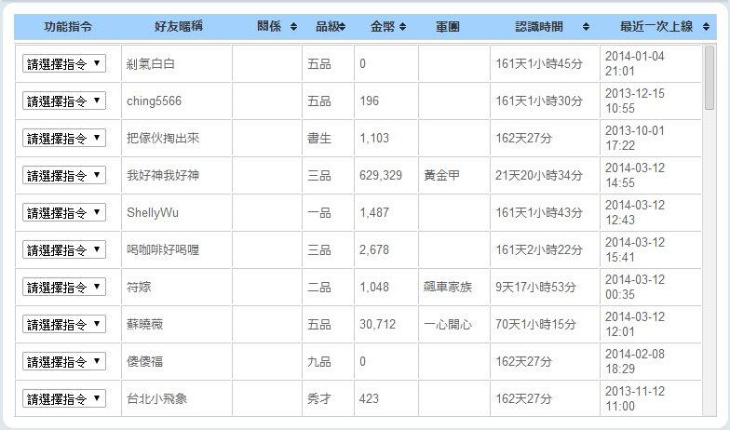

Slide 60
解決方案

Slide 61
CSS + 結構化標記

Slide 62
結構化標記 ?

Slide 63
只設計網頁的
【類別】和【結構】

Slide 64
先 分解 頁面

Slide 65
選擇符合
【語義】的標記

Slide 66
適當的 class & id

Slide 67
不用描述樣式的標記b,bgcolor,background..

Slide 68
自動產生 Sitemap ?

Slide 69
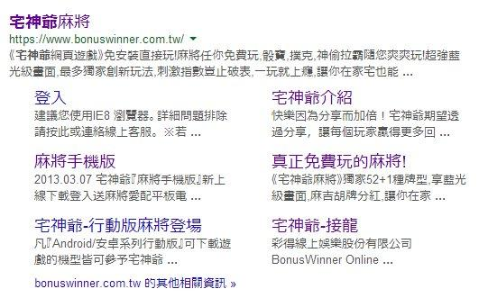

Slide 70
Document outlines

Slide 71
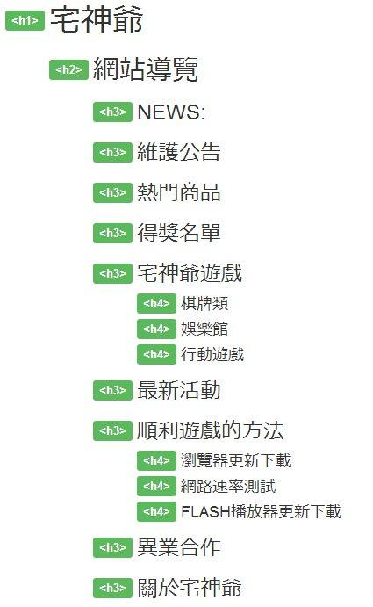

Slide 72
到此才開始
需要 CSS 技術

Slide 73
margin , padding
代替間隔 GIF。

Slide 74
熟悉 Position

Slide 75
簡化 Selector

Slide 76
參觀
CSS Zen Garden
http://www.csszengarden.com/

Slide 77
3. 下一步

Slide 78
我們有一個 官網 了

Slide 79
手機官網 是一定要的

Slide 80
能支援 IPad 更好
Notes:
check gov site

Slide 81
Android, Kindle, IPhone, TV, XBox…………….
Notes:
check gov site

Slide 82
有另一個方式
Notes:
check gov site

Slide 83
Responsive Web Design

Slide 84
一個版本
適用所有裝置

Slide 85
不需要
建議最佳瀏覽解析度
Notes:
check gov site

Slide 86
更不需要
建議使用 IE 瀏覽
Notes:
check gov site

Slide 87
一開始
就已經最佳化

Slide 88
Responsive
官網範例

Slide 89
三原理
Fluid Grid
Flexible Media
Media Queries

Slide 90
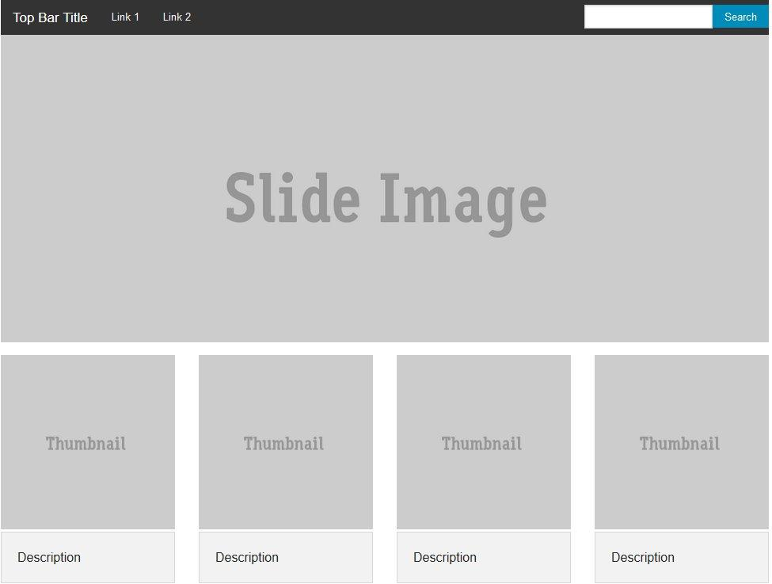

Slide 91
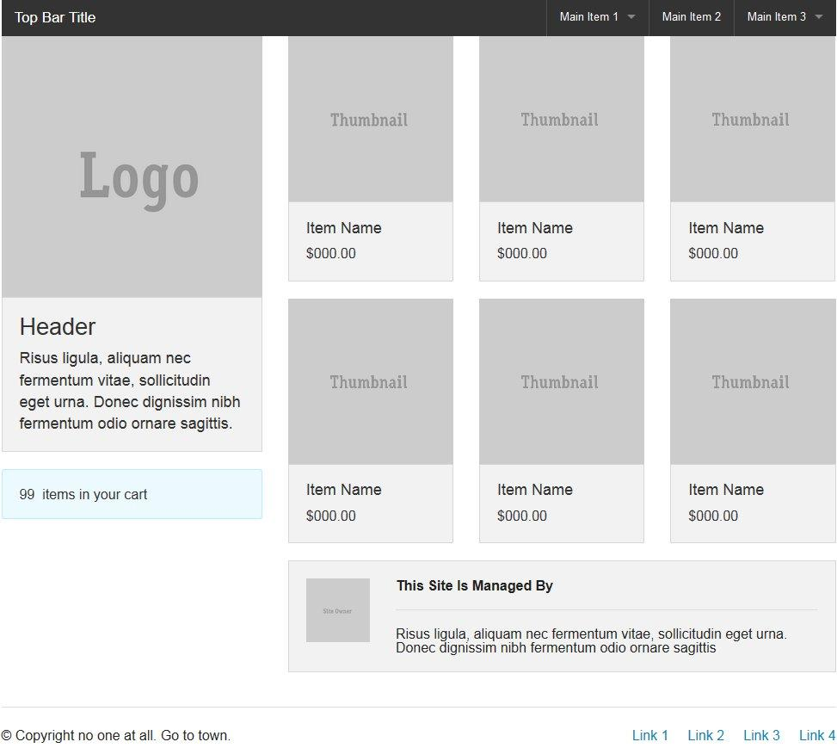

Slide 92
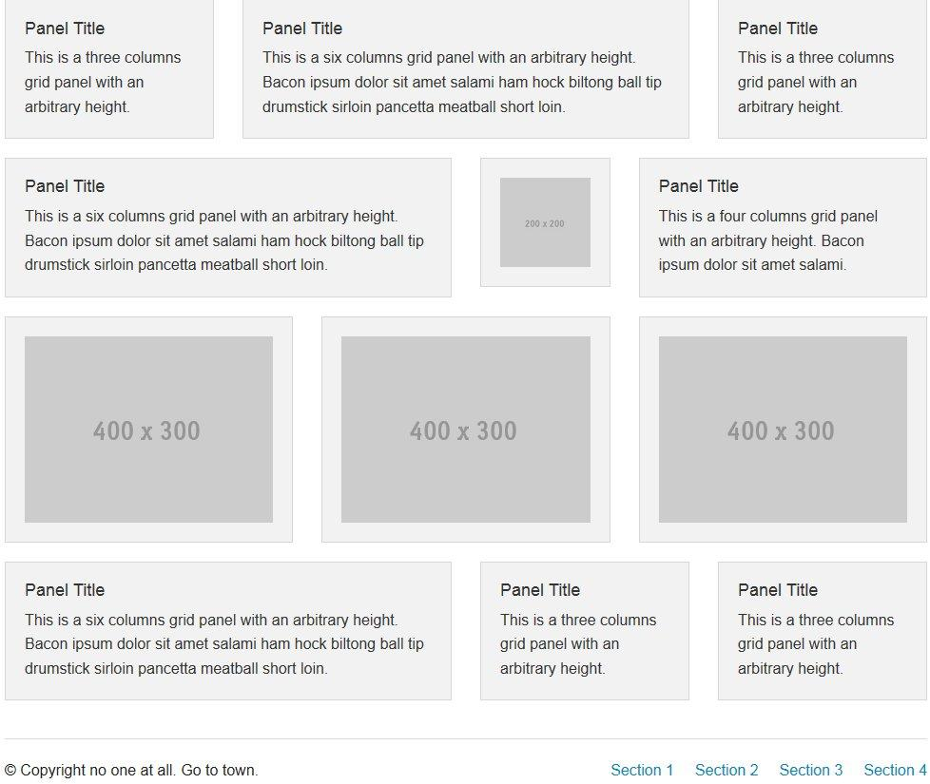

Slide 93
Mobile First & Desktop First

Slide 94
範例使用的
技術介紹

Slide 95
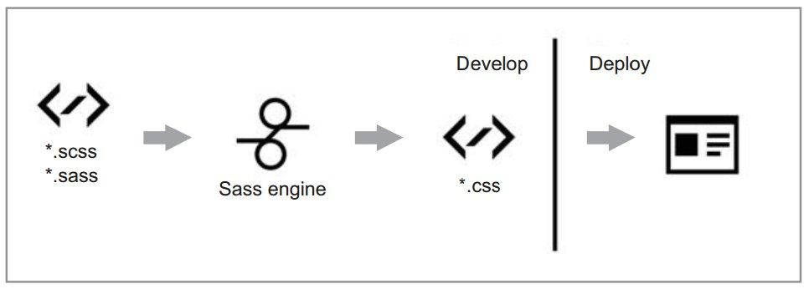

Slide 96
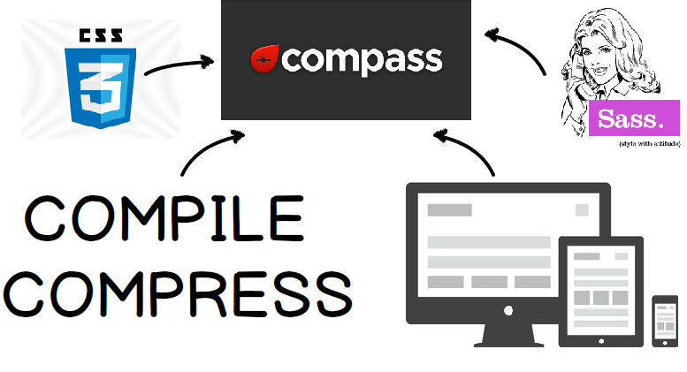

Slide 97
還有什麼 優點
Responsive Web Design

Slide 98
GOOGLE 就是這麼建議

Slide 99
減少BOUNCE RATE
(跳出率)

Slide 100
不需要分
行動版 和 桌面版

Slide 101
帶來更多用戶

Slide 102
LAST
Notes:
check gov site

Slide 103
如果想
開始 CSS 的威力

Slide 104
如果想
得到 RWD 的好處

Slide 105
一定要【乾淨】

Slide 106
從符合【語義】開始

Slide 107
設計有效、清楚的 HTML

Slide 108
完

